Slide 1













Slide 2




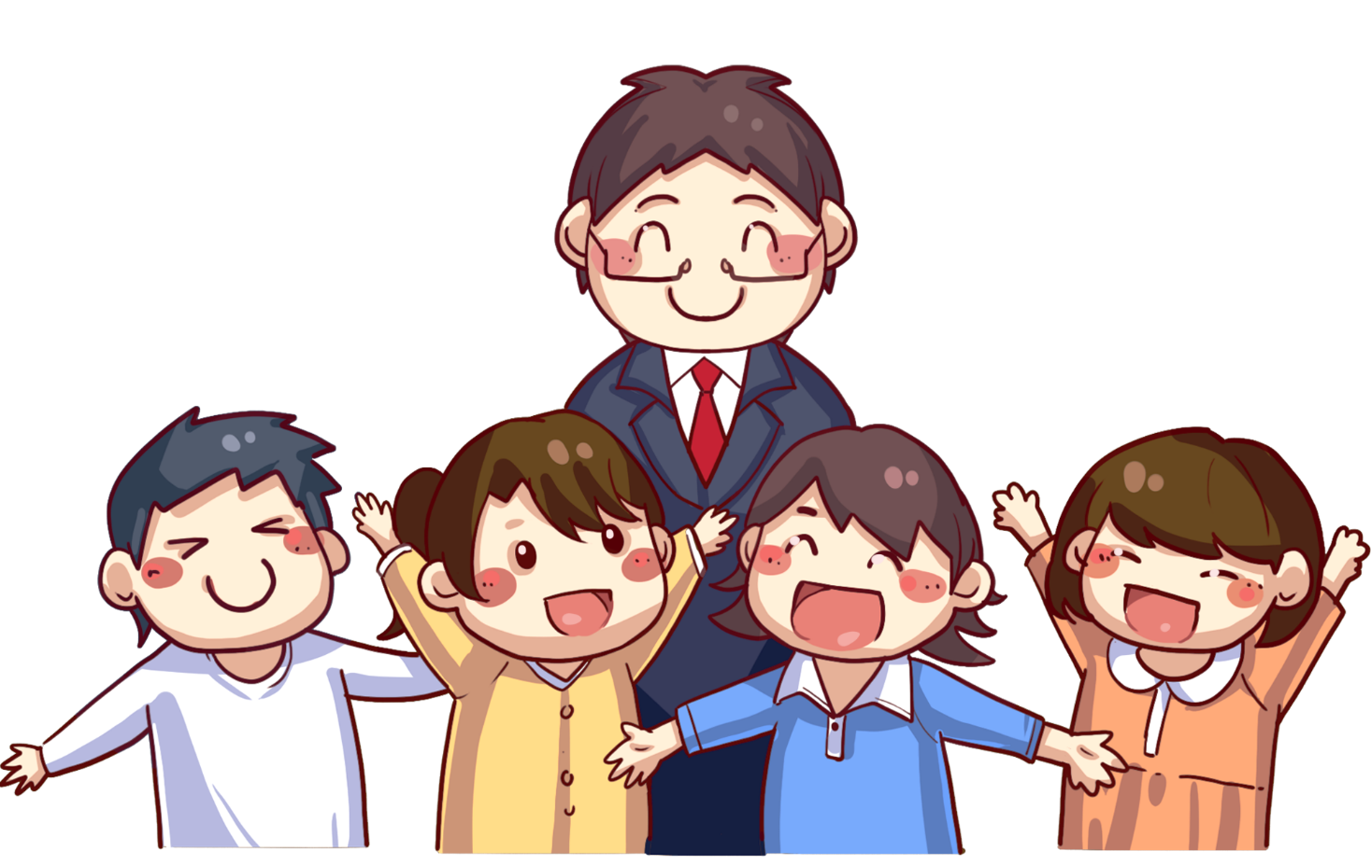



Slide 3

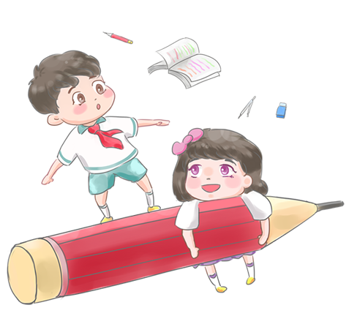


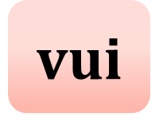
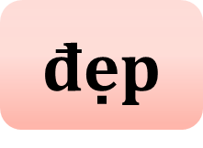
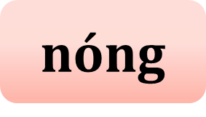
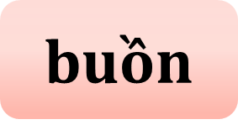
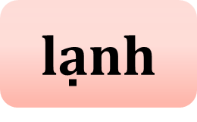
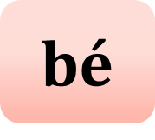
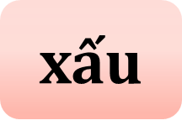
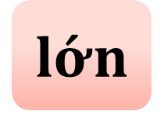
Tìm trong những từ dưới đây các cặp từ có nghĩa trái ngược nhau
Kích chuột vào chữ vui, đẹp, nóng, bé để hiện ra gạch nối
M: vui – buồn
, đẹp – xấu
, nóng – lạnh
, bé – lớn
Notes:
Kích chuột vào chữ vui, đẹp, nóng, bé để hiện ra gạch nối

Slide 4



Các cặp từ ở bài tập 1 là?
Từ chỉ sự vật
Từ chỉ hoạt động
Từ chỉ đặc điểm

Slide 5

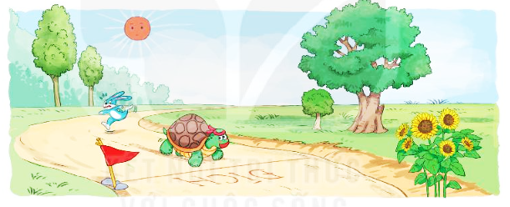
Tìm thêm 3 – 5 cặp từ chỉ đặc điểm có nghĩa trái ngược nhau. M: nhanh – chậm
Tìm từ chỉ đặc điểm rồi tìm từ trái nghĩa
Cao – thấp
To – nhỏ
Đông – tây
Trước – sau
Thắng – thua
Gần – xa
…..

Slide 6


Ghi nhớ:
Từ trái nghĩa là từ có nghĩa trái ngược nhau

Slide 7
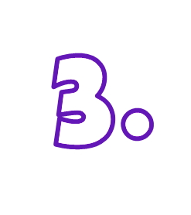
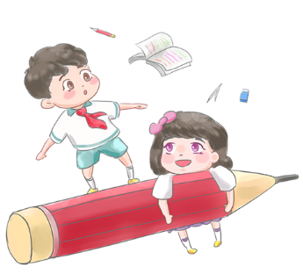
Đọc lại câu chuyện Đi tìm mặt trời, đặt câu khiến trong mỗi tình huống sau:
Đóng vai gõ kiến đến nhờ công, liếu điếu
hoặc chích chòe đi tìm mặt trời.
b. Đóng vai gà trống, nói lời đề nghị mặt trời chiếu ánh sáng cho khu rừng tối tăm, ẩm ướt.

Slide 8


Công ơi hãy tìm mặt trời cứu cư dân ở trong rừng nhé!
Công ơi hãy tìm mặt trời chiếu ánh sáng cho khu rừng của chúng ta nhé!

Slide 9

Thưa mặt trời, mong ông hãy chiếu sáng cho khu rừng tối tăm, ẩm ướt để cứu vớt muôn loài.

Slide 10
Ghi nhớ:
Câu khiến là câu nêu yêu cầu, đề nghị

Slide 11


Slide 12
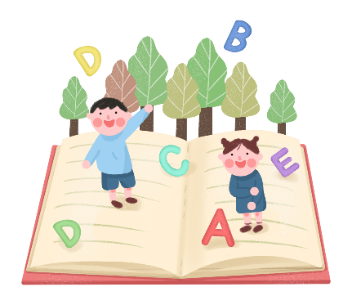
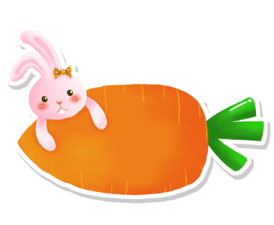

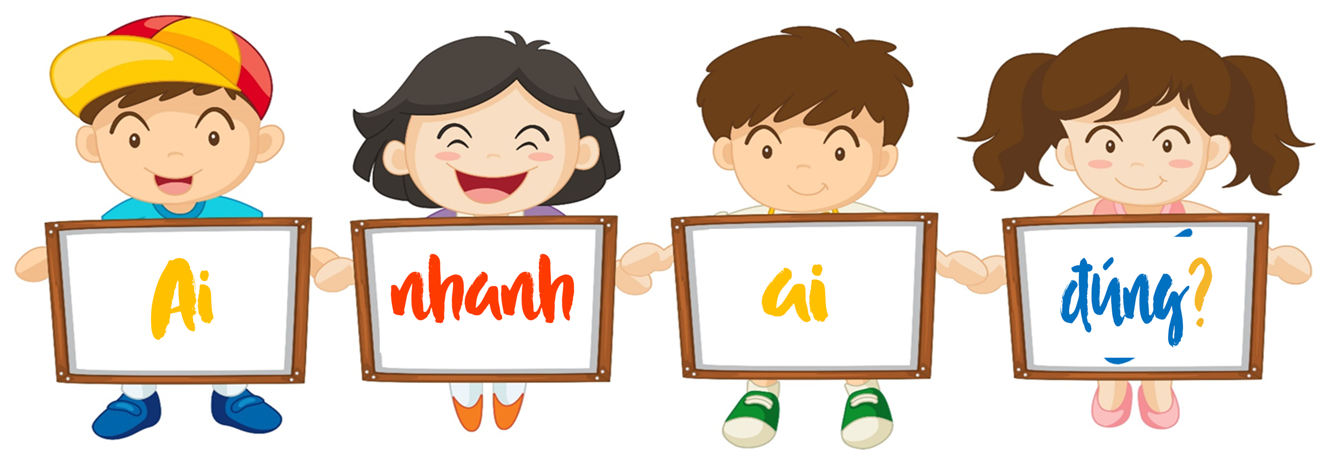
Notes:
Gv cho HS dùng bảng con viết nhanh từ trái nghĩa của từ đã cho

Slide 13
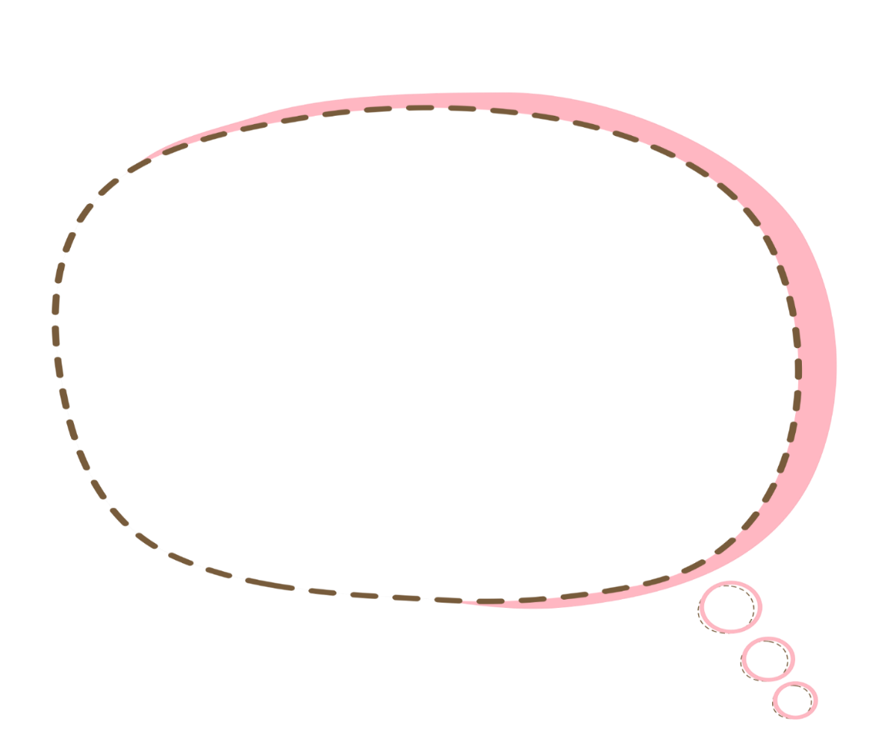
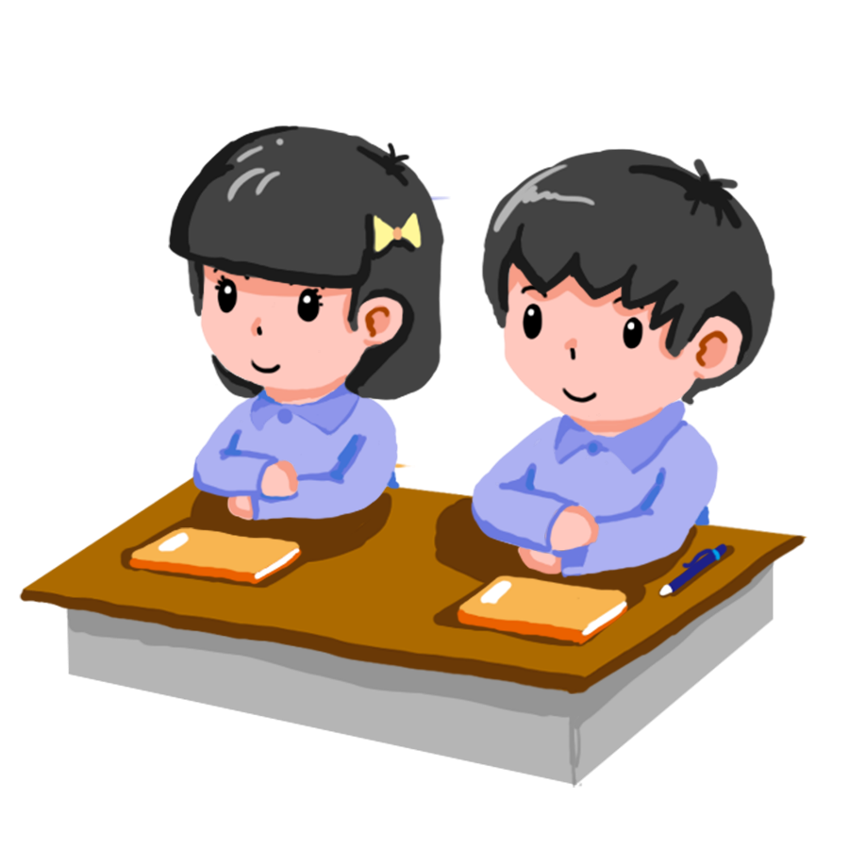

Ngủ
Thức

Slide 14
trên
Dưới

Slide 15
Trẻ
già

Slide 16
Độc ác/ ác độc
Hiền lành

Slide 17
Chậm chạp
Nhanh nhẹn

Slide 18
Thưởng
Phạt

Slide 19
Dễ
khó

